Slide 1
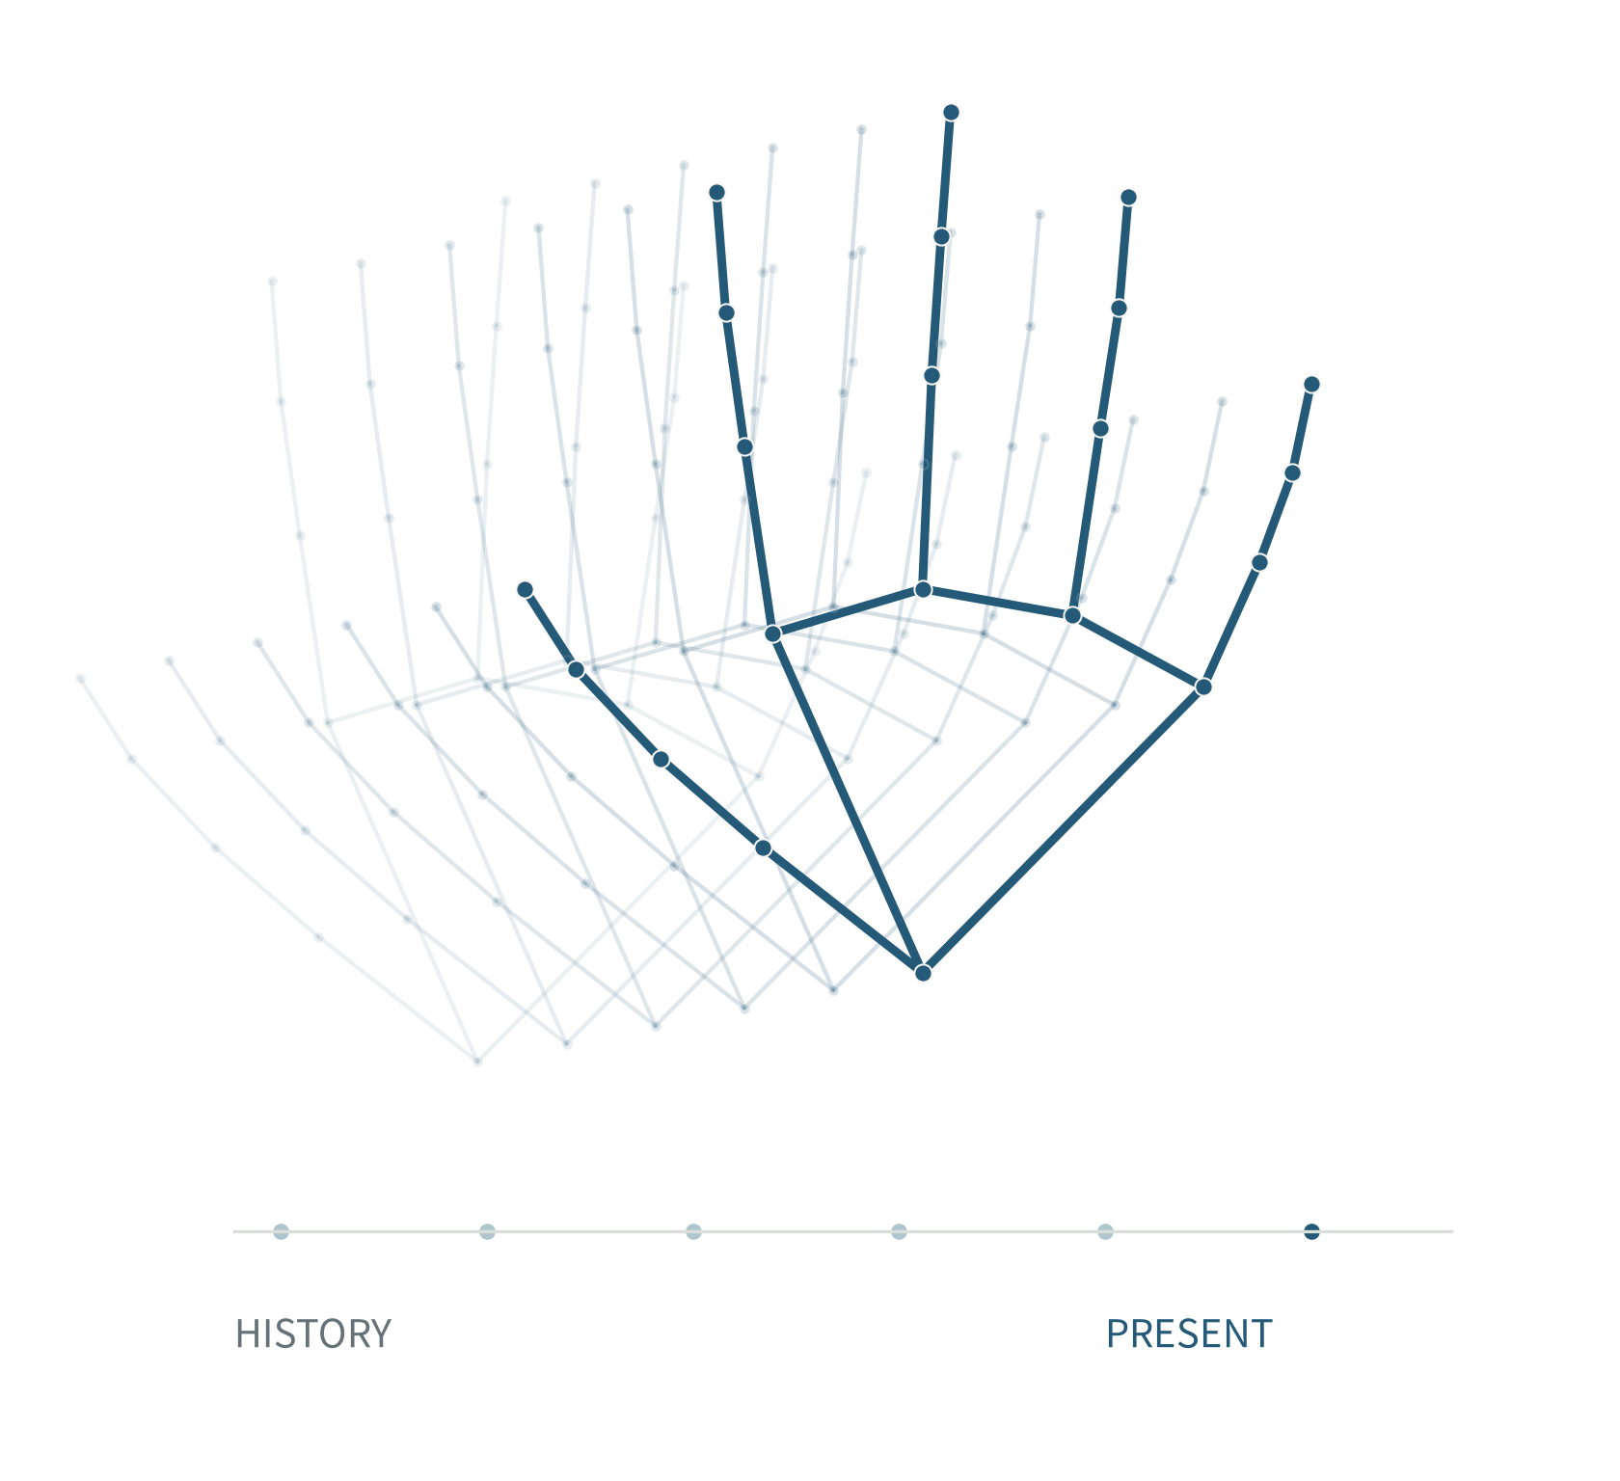
HANDSHAKE / ARTIFICIAL INTELLIGENCE
HandShake
从手部关键点
到动态手势识别
轻量因果 TCN 的设计、训练与验证
汇报人：________ / ________
人工智能课程项目 · 2026.11 / 验证集结果，非现场控制成绩
时序关键点示意图
Notes:
第01页｜研究主题
建议时长：20秒
讲述建议：
我们做的是基于手部关键点的动态手势识别。核心并不是检测画面中有没有手，而是让一个自己实现并训练的轻量神经网络，从一段关键点序列中判断手势类别。下面主要介绍输入表示、因果TCN，以及真实训练和验证结果。
证据与口径：
封面手部轨迹为程序绘制的概念示意，不是采集样本。真实模型与结果来自run 20261102T174832Z-tcn-af17e513。

Slide 2
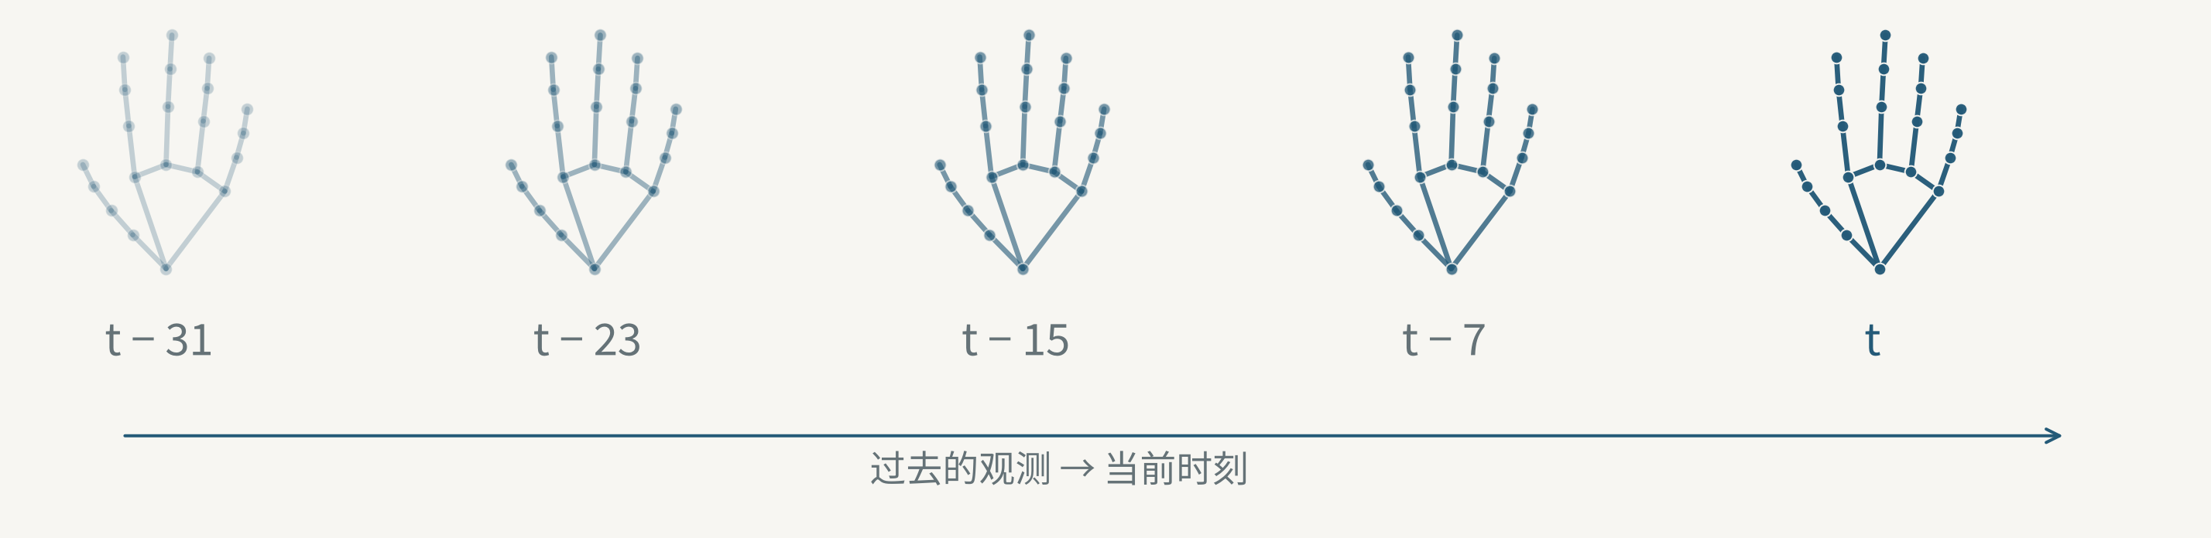
HANDSHAKE / 01 / PROBLEM
动态手势，需要“看见过程”
当前特征描述手型与瞬时运动；一段历史提供动作随时间变化的过程。
单帧 MLP
因果 TCN
问题不是“有没有手”，
而是“正在做什么动作”。
只观察当前帧的 94 维特征
观察最近 32 帧，预测当前类别
示意：程序绘制，非数据样本；结构依据：algorithm/models/{mlp,tcn}.py
02
Notes:
第02页｜为什么需要时序学习
建议时长：35秒
讲述建议：
单帧可以表达手型，但向左或向右抛动这样的动作，还需要观察一段时间内的位置变化。图中是示意序列，不是模型预测结果。我们的MLP只看当前帧，TCN读取最近32帧；选择因果结构，是为了在实时输入中不等待未来帧。但这只是设计动机，是否比MLP更好，还必须通过同数据对照来验证。
证据与口径：
MLP：94→128→64→15，只用窗口末帧。TCN：32×94输入，输出15类logits。MLP尚无正式对照成绩。
追问准备：
不要说“实验已经证明TCN优于MLP”；当前只实现了可比较的基线结构。

Slide 3
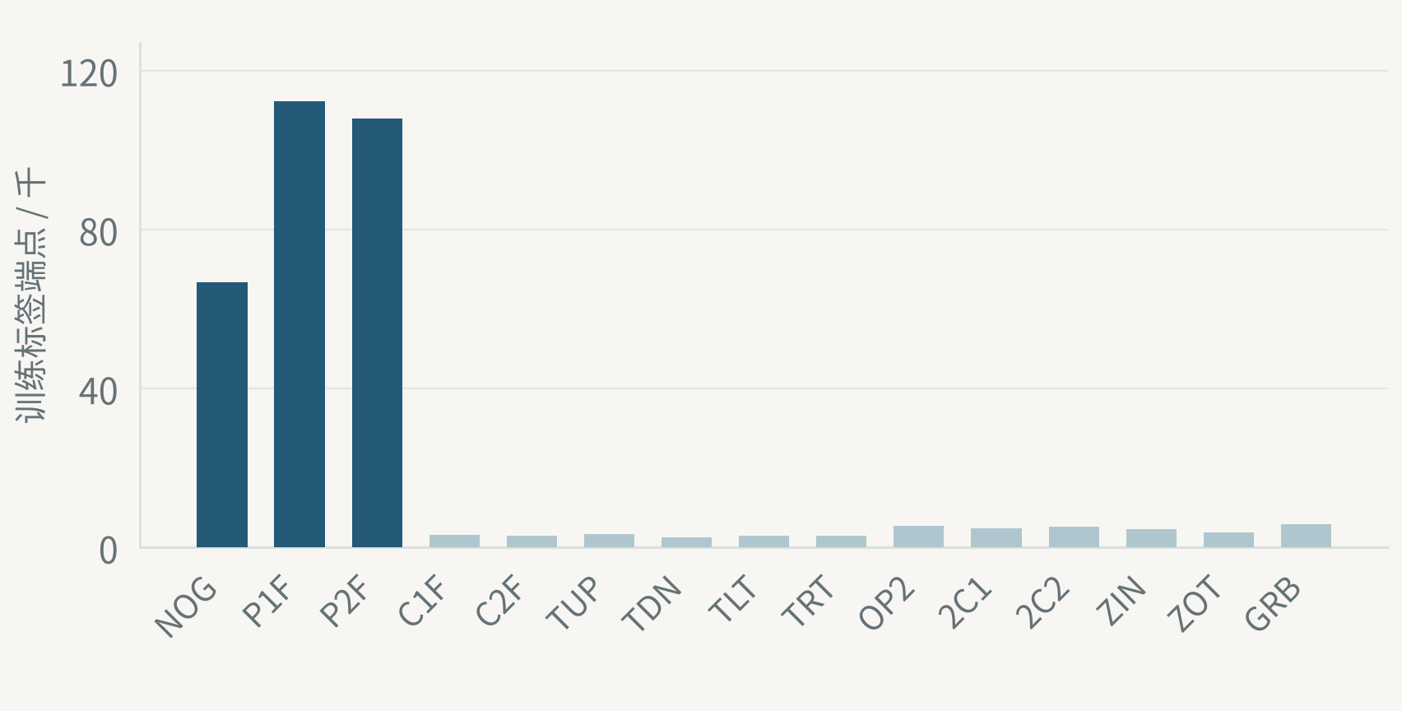
HANDSHAKE / 02 / DATA
先隔离采集组，再构建时序窗口
IPN HandS：200 个序列、801,476 帧；14 种手势 + 非手势 NOG，共 15 类。
50 个来源采集组整体隔离
训练标签分布并不均衡
训练
116 序列
334,604
验证
32 序列
99,909
测试
52 序列
未报告测试成绩
右列为有标签缓存端点。
保留官方测试组，不做逐帧随机划分。
NOG / P1F / P2F 占训练标签的 85.76%
采集组 ≠ 已核实的参与者身份
来源：data/SOURCES.md；docs/report/results.json → data；固定项目审查快照
03
Notes:
第03页｜数据与防泄漏划分
建议时长：40秒
讲述建议：
我们使用IPN HandS公开数据中的逐帧关键点和时间标签，不直接训练RGB图像分类器。数据包含200个序列，按50个来源采集组整体划分，避免同一组的相邻窗口跨入不同集合。需要强调，采集组不是已核实的人员身份，不能直接把结果叫作跨人泛化。右图说明训练标签非常不均衡，前三类占85.76%，这也是后面必须看Macro-F1的原因。
证据与口径：
训练116序列、验证32序列、测试52序列。有标签端点334604/99909。sum(train class counts)=334604。分组限制见data/SOURCES.md。
追问准备：
80万是来源帧数，不是独立训练样本数；重叠窗口高度相关。原标注发布SHA差异保留，使用明确版本化的项目审查快照。

Slide 4
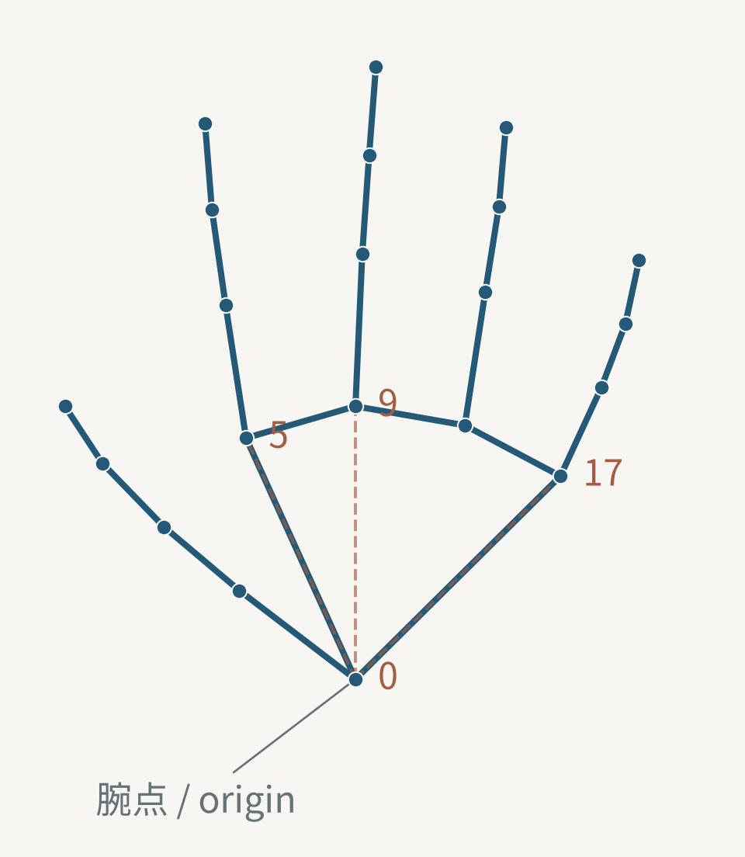
HANDSHAKE / 03 / REPRESENTATION
把一帧手，编码成 94 维特征
预训练前端提供 21 个关键点；我们训练的是关键点上的时序分类网络。
局部归一化： (p − p腕) / s
掌尺度 s 归一化手的大小；另保留全局位置与运动。
63
局部几何
21 个关键点 × xyz
10
运动与状态
位置、速度、尺度、时间与质量
21
有效性掩码
明确哪些关键点可用
局部坐标：以腕点为原点
最近 32 帧 → 32 × 94 张量
统计量仅在训练集拟合
实现：shared/features/geometry.py、schema.py、normalization.py；示意骨架非真实数据
04
Notes:
第04页｜94维特征表示
建议时长：40秒
讲述建议：
每帧首先得到21个三维关键点。我们以腕点为原点，并按掌尺度归一化，得到63维局部几何；同时保留10维运动和状态信息，以及21维关键点有效性掩码，总共94维。局部归一化减少位置和大小变化的影响，但不能把运动信息完全丢掉，所以还保留全局分支特征。最近32帧组成网络输入，归一化统计只从训练集拟合。
证据与口径：
63局部坐标+10运动/状态+21掩码=94；全局10维包括中心cx/cy、速度vx/vy、尺度s、ds/dt、dt、missing_ms、quality、motion_valid。掌尺度由腕点到5/9/17点的二维距离均值计算。
追问准备：
这里是特征拼接，不是已经实现了局部/全局双分支多任务网络。无手、多手和缺失处理不会伪造正常监督。

Slide 5
HANDSHAKE / 04 / NEURAL NETWORK
一个小型网络，学习时间上的变化
单分支因果 TCN · 56,975 个可训练参数 · 输出当前时刻的 15 类 logits
4 个因果残差块
输入序列
逐帧投影
d = 1
d = 2
d = 4
d = 8
取末帧
线性分类
32 × 94
94 → 64
64 通道
64 通道
64 通道
64 通道
64 维
64 → 15
+ ReLU
raw logits
每个残差块内部
单个时序卷积
卷积核 3 · Dropout 0.2
因果卷积
LayerNorm
ReLU
Dropout
+
ReLU
残差连接：保留原输入
结构与参数核验：algorithm/models/tcn.py；15类模型，不沿用旧5类参数量
05
Notes:
第05页｜TCN结构
建议时长：50秒
讲述建议：
这是实际实现的网络。输入是32乘94的张量，先对每帧做94到64维的线性投影，再经过四个因果残差块，扩张率依次为1、2、4、8。最后只取当前时刻的64维表示，映射成15个类别分数。每个块只有一个卷积，后接逐时刻的LayerNorm、激活和Dropout，再加回输入。当前15类版本共有56,975个可训练参数，是一个相对轻量的模型。
证据与口径：
参数量：投影6080；4个残差块4×12480=49920；分类975；合计56975。每块Conv1d(64,64,k=3)+LayerNorm(64)，残差相加后再ReLU。
追问准备：
Dropout无参数。默认旧5类模型参数56325不适用于当前15类版本。LayerNorm仅对同一时刻的通道归一化。

Slide 6
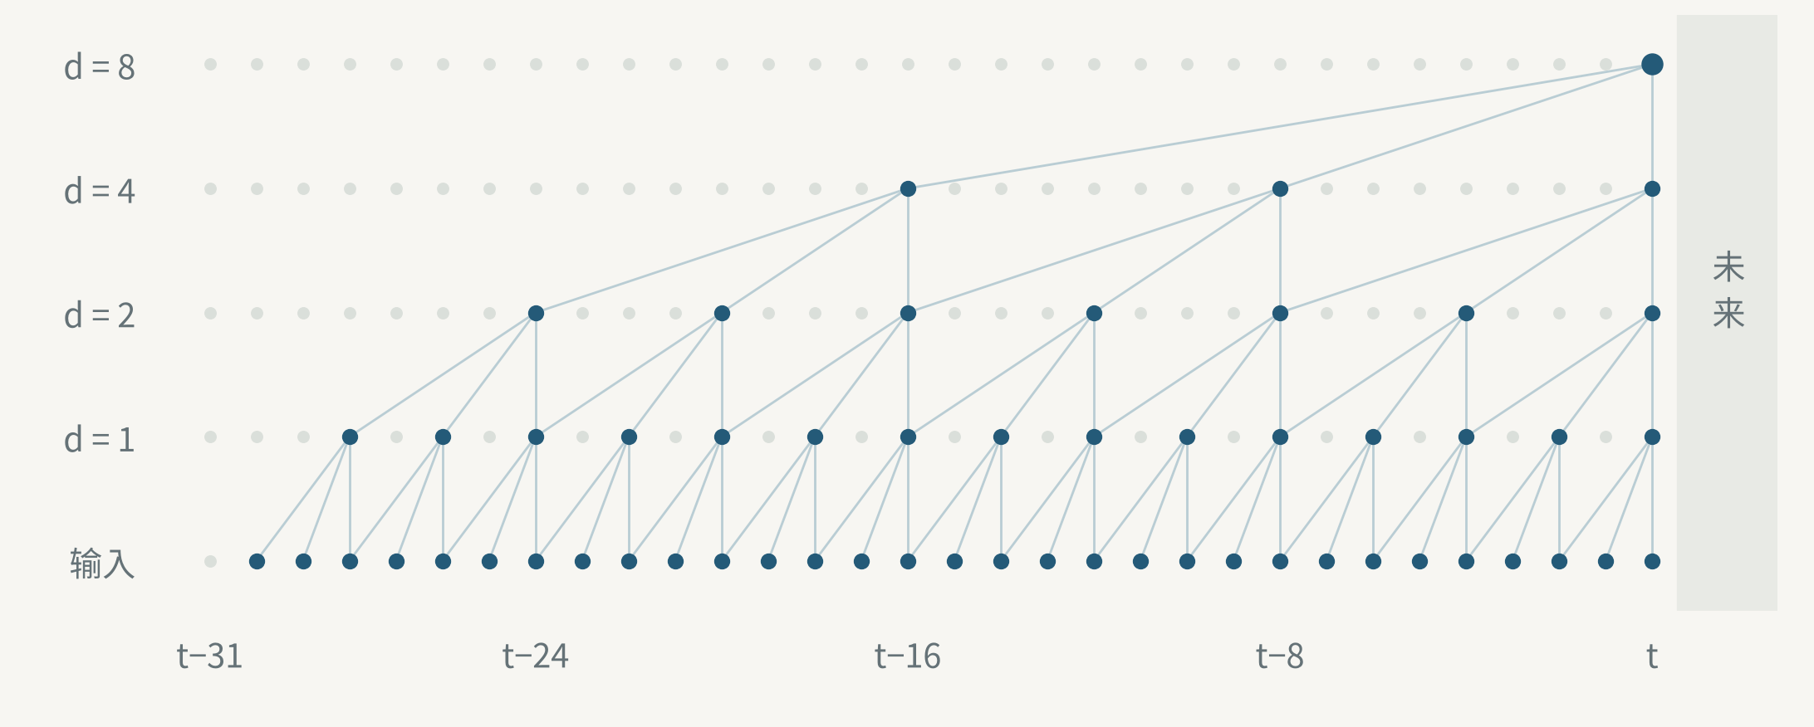
HANDSHAKE / 05 / CAUSALITY
只读取过去，仍能覆盖动作上下文
左侧补零 + 扩张卷积：当前输出不依赖未来观测。
感受野
31
R = 1 + (k − 1) Σd
= 1 + 2 × 15
输入窗口为 32 帧；
当前输出的结构感受野
为最近 31 帧。
“因果”是结构约束，不是模型自动学出来的保证。
结构：algorithm/models/tcn.py；因果测试：tests/unit/test_tcn_causality.py；图为结构示意
06
Notes:
第06页｜因果性与感受野
建议时长：40秒
讲述建议：
因果性的关键是只在左侧补零，当前输出不能看到未来输入。图中从上方当前输出向下追溯，可以看到扩张卷积怎样扩大历史覆盖范围。四层的扩张率为1、2、4、8，卷积核为3，因此感受野是1加2乘15，等于31帧。输入窗口仍固定为32帧，不应把这两个概念混淆。另外，归一化只在每个时刻的通道上进行，避免从时间维度引入未来信息。
证据与口径：
R=1+(3−1)×(1+2+4+8)=31。网络要求window_size=32，推理取最后时刻。左端最早1帧不在末端logit的结构感受野内。
追问准备：
为什么不用双向网络：实时预测不能依赖未到达的未来帧。未进行GRU/Transformer正式对照，不能宣称TCN性能更优。

Slide 7
HANDSHAKE / 06 / TRAINING
训练的目标，是泛化而不是记住样本
交叉熵监督 + AdamW；模型选择依据验证 Macro-F1，而不是训练损失。
学习正确类别的条件概率
优化器
AdamW
L = − mean log p(y | X)
学习率 / 权重衰减
0.001 / 0.0001
Batch / Dropout
64 / 0.2
仅有效标签参与损失。
梯度更新发生在训练集；
验证集负责选择 checkpoint。
随机种子
42
最多轮数 / patience
80 / 10
改善阈值 min_delta
0.0001
普通交叉熵 + uniform sampling
尚未采用类别重加权或平衡采样
训练机：Windows 11 · RTX 5060 Ti
PyTorch 2.11.0+cu128；总训练耗时未记录
真实训练配置：results.json → config / environment；run_manifest.json
07
Notes:
第07页｜训练配置与模型选择
建议时长：35秒
讲述建议：
训练使用普通交叉熵和AdamW优化器，学习率千分之一，batch为64，随机种子固定为42。我们没有把训练损失最低的模型直接当作最好模型，而是依据验证Macro-F1选择checkpoint。训练上限是80轮，连续10轮没有达到规定改善幅度时早停。当前训练器采用均匀采样，并没有已经实施类别平衡，这一点要和后面的改进计划区分。
证据与口径：
真实训练发生在Windows 11/RTX5060Ti，PyTorch2.11.0+cu128；训练run_manifest与epochs哈希均核验。总耗时没有记录，因此不填写推测值。
追问准备：
交叉熵监督与AdamW权重衰减是不同环节；不宣称本轮生成PPT时重新训练过网络。

Slide 8
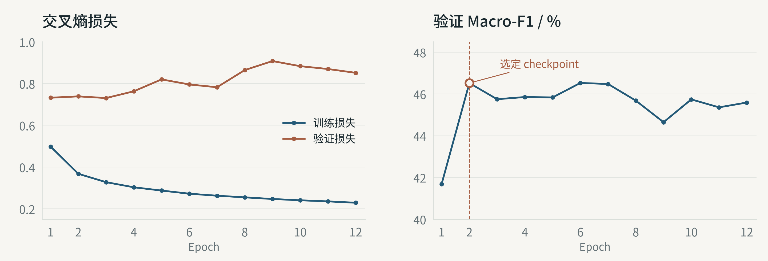
HANDSHAKE / 07 / LEARNING CURVES
第 2 轮被选中；继续拟合未带来稳定收益
实际训练 12 轮后早停。曲线显示训练损失持续下降，而验证表现没有同步改善。
出现过拟合迹象：优先检查数据与正则化，而不是单纯增加 epoch。
真实日志：artifacts/runs/20261102T174832Z-tcn-af17e513/epochs.jsonl；与results.json逐轮核对
08
Notes:
第08页｜训练曲线与过拟合
建议时长：50秒
讲述建议：
左图展示真实的12轮训练过程。训练损失从大约0.498下降到0.229，但验证损失整体上升，说明继续贴合训练样本并没有带来稳定的泛化收益。右图是验证Macro-F1。被选中的checkpoint是第2轮，得分46.52%。第6轮的数值其实略高，但原始F1只提高约0.000042，小于min_delta的0.0001，因此没有更新模型。这也说明需要同时查看模型选择规则和完整日志。
证据与口径：
第2轮F1=0.4652229245911513；第6轮F1=0.46526501242407736，差0.0000420878<0.0001。首末训练loss=0.4980958/0.2290230；首末val loss=0.7319178/0.8512156。
追问准备：
早停不是说第2轮后的所有模型都完全更差，而是没有达到预定义的最小改善要求。上述现象提示过拟合，不证明任何单一原因。

Slide 9
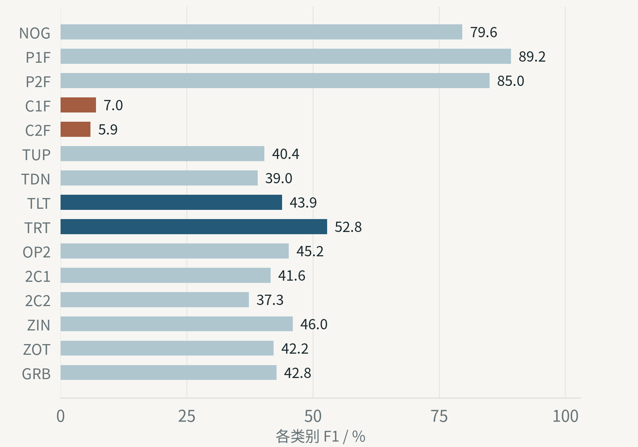
HANDSHAKE / 08 / VALIDATION
78.85% 的准确率，不等于各类都学得好
固定采集组验证集 · 全部 99,909 个有标签端点 · 未拒识，不删除未就绪样本
Accuracy
78.85%
Macro-F1
46.52%
各类等权平均，更能暴露少数类问题。
Balanced Accuracy 45.55%
Weighted-F1 78.12%
证据：results.json → metrics；当前是窗口末端分类评价，不是独立动作成功率
09
Notes:
第09页｜总体指标与各类差异
建议时长：45秒
讲述建议：
最终选定模型在验证集上的准确率是78.85%，但Macro-F1只有46.52%。原因可以结合右图理解：样本量占比很大的非手势和指向类别识别较好，而点击等少数类表现很弱。准确率按样本统计，容易受多数类影响；Macro-F1先算每类F1再等权平均，更能反映各类别是否都学到了。这里保留全部有标签端点，不把未就绪或难识别样本删掉后再报告成绩。
证据与口径：
Accuracy=0.788537569187961；Macro-F1=0.46522292459115133；BalancedAccuracy=0.4555063959964309；WeightedF1=0.781249949096739。验证前三类占85.40%。
追问准备：
这些是相关滑动窗口末端指标，不是十万个独立动作，也不是摄像头翻页成功率。

Slide 10
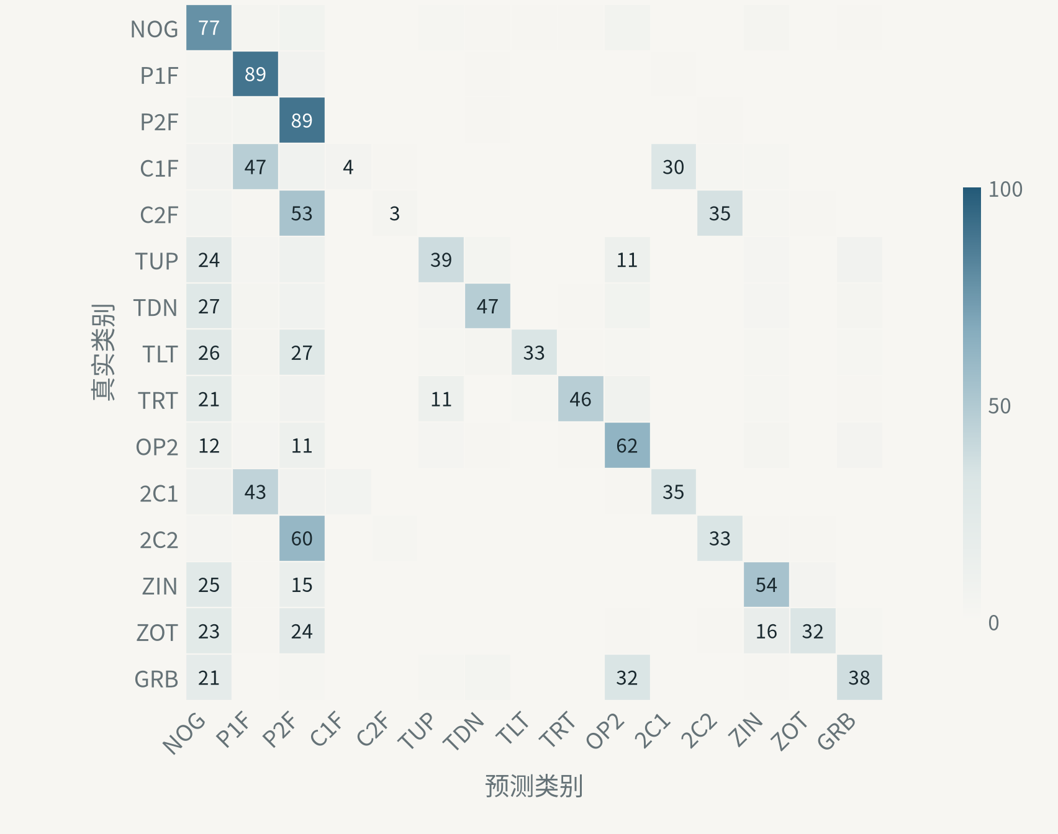
HANDSHAKE / 09 / ERROR ANALYSIS
错误集中在哪些类别？
混淆矩阵按真实类别逐行归一化；对角线越深，该类别的召回率越高。
点击动作容易混入指向类别
C1F → P1F：46.54%
C2F → P2F：53.20%
翻页相关类别仍有明显漏识别
TLT（左）Recall：33.46%
TRT（右）Recall：46.49%
待验证解释：短动作样本少、
末端标签与动作边界可能错位。
证据：results.json → metrics.confusion_matrix；拒识列全0，图中省略；标注为四舍五入百分数
10
Notes:
第10页｜混淆矩阵与错误模式
建议时长：45秒
讲述建议：
混淆矩阵的每一行对应真实类别。我们发现单指点击C1F有46.54%被预测成单指指向P1F，双指点击C2F也有53.20%被预测成双指指向P2F。对于翻页相关的左右抛动，召回率只有33.46%和46.49%，因此还不能把模型描述为可靠的翻页系统。短动作样本量少，以及窗口末端标签和动作边界是否错位，都是值得继续检查的解释，但目前没有实验证明它们各自的因果贡献。
证据与口径：
C1F→P1F=437/939；C2F→P2F=515/968。TLT TP267/support798；TRT TP351/support755。矩阵原始维度15×16，最后拒识列全0。
追问准备：
Recall=TP/真实该类数量。Precision不同于Recall；TLT/TRT精确率也仅63.72%/61.04%，不能只强调漏检而忽略误分类。

Slide 11
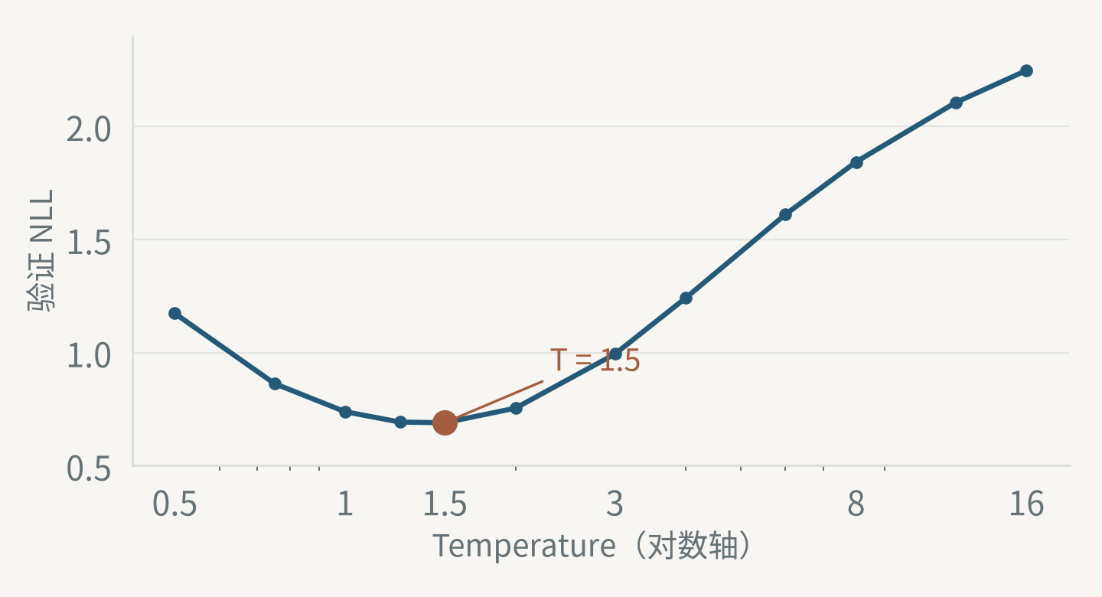
HANDSHAKE / 10 / CALIBRATION
用校准与拒识，控制低置信输出
温度缩放改善概率尺度；低于阈值时保留判断，而不是强行给出可执行结论。
p = softmax(z / T)
选定 T = 1.5，拒识阈值 0.6
T > 0 不改变 argmax 类别
接受且正确
接受但错误
拒识
覆盖率
73.14%
接受样本准确率
90.23%
全部标签正确率
65.99%
90.23% 不能替代原始总体准确率。
证据：results.json → calibration；同一验证集拟合与报告，不是独立泛化保证
11
Notes:
第11页｜校准与拒识
建议时长：35秒
讲述建议：
除了分类，我们还对验证分数做了温度缩放和拒识。温度缩放不会改变最大的类别，只调整概率尺度。选定温度1.5、阈值0.6后，接受了73.14%的有标签端点，接受样本内部准确率达到90.23%。但代价是拒绝了一部分样本。如果仍以全部标签作为分母，正确率是65.99%。所以不能把90.23%写成模型整体准确率提升，更不能当作现场控制成绩。
证据与口径：
接受73076/99909，其中错误7143，正确65933。接受准确率65933/73076；全分母正确率65933/99909。经验风险约9.77%，覆盖约73.14%。温度与阈值均基于同一验证集选择。
追问准备：
当前准则为经验风险≤10%、覆盖≥50%；不能将其解释成独立测试风险保证。动作还需要owner、预热、几何、释放与停止等条件，分类校准不授予动作权限。

Slide 12
HANDSHAKE / 11 / NEXT EXPERIMENTS
优先改善少数类，而不是直接加大网络
以下为待开展的实验计划；不将建议写成已经取得的性能提升。
当前证据
下一项实验
要回答的问题
类别分布失衡
训练侧类别重加权或平衡采样
少数类 Recall 能否改善？
训练 / 验证趋势分离
单变量降低学习率、增强正则化
是否减少过拟合？
尚无正式 MLP 对照
保持数据、特征与端点一致
时序上下文是否真正有益？
只有验证集结论
冻结后测试；补真实相机实验
能否泛化并支持实际任务？
当前交付：离线模型与桌面原型；真实手势成功率、误触与延迟仍待测。
依据：docs/validation_diagnostics.md；当前缺MLP正式结果、冻结测试与真实场景验收
12
Notes:
第12页｜下一步实验
建议时长：35秒
讲述建议：
当前最重要的改进不是立刻换更大的网络，而是把已有问题逐项验证。第一，尝试仅使用训练标签计算的类别权重或平衡采样。第二，围绕学习率和正则化做单变量实验。第三，补齐同数据条件下的MLP对照，证明时序上下文究竟带来多少收益。最后冻结模型和阈值，再报告最终测试与真实相机结果。每一步都应保持数据隔离，不能反复用测试集调参。
证据与口径：
当前训练器只支持uniform sampling与普通masked CE；类别平衡尚未实现。当前有Linux预览与实验性本地演示，不是外部PPT控制，也没有实测的现场成功率。
追问准备：
不要通过盲目降低线上阈值来冒充模型变好；每个新模型需重新导出与校准。

Slide 13
HANDSHAKE / CONCLUSION
从关键点到时序分类，
让结果可以被分析与复核。
已建立轻量因果 TCN 的训练与验证流程。
下一步，补齐对照实验与真实场景证据。
谢谢，欢迎提问。
13
Notes:
第13页｜总结
建议时长：10秒
讲述建议：
我们的核心成果是一条可复现的关键点时序学习流程，以及能够分析优点和不足的真实验证结果。后续将补齐对照实验和真实场景证据。谢谢，欢迎提问。
证据与口径：
结论限定于已交付的TCN、验证分析与桌面原型，不宣称已完成可靠实时控制。

Slide 14
HANDSHAKE / APPENDIX A / BASELINE
MLP 为什么是必要的对照？
它帮助区分“当前手型有信息”与“时间上下文真正带来收益”。
比较项
单帧 MLP
因果 TCN
输入
当前帧 94 维
最近 32 × 94
结构
94 → 128 → 64 → 15
64通道 / 4个因果残差块
可训练参数
21,391
56,975
时间上下文
当前特征含因果差分速度
末端感受野 31 帧
正式验证 Macro-F1
尚未收到正式训练结果
46.52%
公平比较：相同采集组划分、特征、评估端点与预先约定的训练 / 调参预算。
代码：algorithm/models/mlp.py、tcn.py；参数量按当前15类配置核算
14
Notes:
第14页｜备查：MLP与TCN
建议时长：0秒（备查，不计入8分钟）
讲述建议：
如果被问到为什么选择TCN，可以先说明它适合在不读取未来帧的条件下建模运动，再主动说明当前还缺MLP正式实验，因此还不能报告TCN相对MLP的收益。MLP已经实现，参数量21,391，是一个合理的单帧对照。
证据与口径：
MLP=12160+8256+975=21391。TCN=6080+49920+975=56975。两者使用相同ipn-hands-v1词表。
追问准备：
MLP最终也应在同一个有标签端点集合上评价，不能拿更容易的ready子集与TCN全量结果比较。注意：当前94维特征中包含因果差分速度，因此MLP不是完全没有运动信息；它只是不显式学习32帧序列。

Slide 15
HANDSHAKE / APPENDIX B / CLASS METRICS
逐类结果与指标口径
Precision = TP / (TP + FP)；Recall = TP / (TP + FN)；F1 = 2PR / (P + R)。
类别
Support
Precision
Recall
F1
NOG
24,192
81.87%
77.45%
79.60%
P1F
31,003
89.11%
89.32%
89.21%
P2F
30,126
81.03%
89.29%
84.96%
C1F
939
17.52%
4.37%
6.99%
C2F
968
23.24%
3.41%
5.95%
TUP
958
42.33%
38.62%
40.39%
TDN
785
33.16%
47.39%
39.01%
TLT
798
63.72%
33.46%
43.88%
TRT
755
61.04%
46.49%
52.78%
OP2
1,895
35.50%
62.27%
45.22%
2C1
1,765
51.46%
34.90%
41.59%
2C2
1,774
43.59%
32.58%
37.29%
ZIN
1,375
40.18%
53.75%
45.99%
ZOT
1,139
60.59%
32.40%
42.22%
GRB
1,437
49.59%
37.58%
42.76%
证据：results.json → metrics.classes；全量验证标签，未拒识；15类等权得到Macro-F1
15
Notes:
第15页｜备查：逐类指标
建议时长：0秒（备查，不计入8分钟）
讲述建议：
本页用于回答某一类别具体的Precision、Recall、F1或样本量。所有数据均来自相同验证集、全部有标签端点，未拒识。Support是标签端点数，不是独立动作数或参与者数量。
证据与口径：
99,909个有标签端点；混淆矩阵重算逐类P/R/F1与results.json逐项一致。
追问准备：
Macro-F1是15类F1的算术平均；Weighted-F1以各类支持数加权；Balanced Accuracy是各类Recall的算术平均。

Slide 16
HANDSHAKE / APPENDIX C / EVIDENCE
结果从哪里来？
真实训练日志、分类计数与代码结构可追溯；图表重绘不改变原始实验数字。
模型与训练
TCN / run 20261102T174832Z-tcn-af17e513
epochs.jsonl · SHA256 2b51ba0adb06…
验证与校准
results.json / val / source_capture_group
未读取最终测试样本；未运行新的训练
图表与结构
真实指标重绘；结构图按实际代码制作
手部轨迹与感受野图为明确标注的示意图
主要参考资料
[1] Benitez-Garcia et al. IPN HandS. Applied Sciences, 2025, 15(11):6321. CC BY 4.0.
[2] Lugaresi et al. MediaPipe. arXiv:1906.08172, 2019.
[3] Bai et al. An Empirical Evaluation of Generic Convolutional and Recurrent
Networks for Sequence Modeling. arXiv:1803.01271, 2018.
完整文件路径、数据哈希及答辩注意事项见同目录 README.md、讲稿与备查.md、evidence.json
16
Notes:
第16页｜备查：证据与引用
建议时长：0秒（备查，不计入8分钟）
讲述建议：
图表依据本机真实训练日志及验证计数重绘，不使用编造的性能数据。数据集按CC BY 4.0归属引用。MediaPipe仅作为现有关键点前端，TCN是项目中实现和训练的分类网络。报告不把标准因果卷积包装成原创理论，不把未完成实验包装成结果。
证据与口径：
输入结果文件docs/report/results.json；代码algorithm/models/tcn.py和shared/features/geometry.py；训练日志artifacts/runs/20261102T174832Z-tcn-af17e513/epochs.jsonl。完整哈希收录evidence.json。
追问准备：
未完成项：MLP正式结果、冻结最终测试、训练总耗时、真实手势控制成功率/误触/延迟、实际成员贡献。提交前补真实姓名与分工。

